Slide 1

动态规划算法
湖南师范大学 瞿绍军
powerhope@tom.com

Slide 2
问题引入
斐波纳契数列
递归
  int Fibonacci(int n){
  if(n==0||n==1) return 1;
  else return Fibonacci(n-1)+Fibonacci(n-2);
  }
1 n = 0 or 1
F(n-1) + F(n-2) n > 1
F(n) =

Slide 3
F(5)的递归树
多个元素被重复计算
5
4
3
3
2
2
1
2
1
1
0
1
0
1
0

Slide 4
动态规划
  int Fibonacci(int *f, int n){
  f[0]=f[1]=1;
  for(int i=2;i<=n;i++) f[i]=f[i-1]+f[i-2];
  return f[n];
  }
  时间复杂度：O(n)
…
0
1
2
n-2
n-1
n

Slide 5
方法概要
  原问题的解可以用它的子问题的解递归的表示，如F(n)=F(n-1)+F(n-2)；
  用表格储存子问题的解，如数组*f；
  从最小的子问题开始求解，自底向上的填写表格。遇到已计算过的子问题时，只需在表格中查找其值，避免了重复计算。

Slide 6
算法阐述
动态规划的性质
  最优化子结构性质。若问题的最优解所包含的子问题的解也是最优的，则称该问题具有最优子结构性质（即满足最优化原理）
    能用动态规划解决的求最优解问题，必须满足最优解的每个局部也都是最优的
  子问题重叠性质。在用递归算法自顶向下对问题进行求解是，每次产生的子问题并不总是新问题，有些子问题可能被重复计算多次。动态规划算法利用此性质，对每个子问题只计算一次，然后将其结果保存起来以便高效重用。

Slide 7
动态规划的实质：记忆化搜索

Slide 8
动规的要诀－状态
用动态规划解题，关键是要找出“状态”，和在“状态”间进行转移的办法（即状态转移方程）
我们一般在动规的时候所用到的一些数组，也就是用来存储每个状态的最优值的。

Slide 9
基本步骤
  分析最优解的结构；
  递归的定义最优值；
  自底向上的计算出最优值；
  根据计算最优值时得到的信息，构造最优解。

Slide 10
矩阵连乘
问题描述
考察n个矩阵的连乘积A₁A₂…A_{n} ，其中A_{i}的维数为p_{i-1}×p_{i}，i=1,2,…,n。
计算矩阵的连乘可以有许多不同的计算次序。这种计算次序可以用加括号的方式来确定。
不同计算次序的计算量也不同，如何确定一个最优的计算次序，使矩阵连乘的计算量最小？

Slide 11
动态规划求解
分析最优解的结构
将矩阵连乘积A_{i}A_{i+1}…A_{j}简记为A_{i..j}，i≤j，考察A_{i..j}的最优计算次序。设这个计算次序在A_{k}和A_{k+1}之间将矩阵链断开，i≤k<j，则加括号方式为(A_{i}...A_{k})(A_{k+1}…A_{j})，易用反证法证明，计算A_{i..j}的最优次序所包含的计算矩阵子链 A_{i..k}和A_{k+1..j}的次序也是最优的。
问题的最优解包含着其子问题的最优解。这种性质称为最优子结构性质。问题的最优子结构性质是该问题可用动态规划算法求解的显著特征。

Slide 12
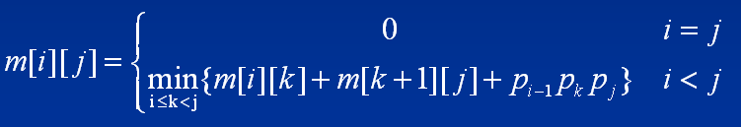
建立递归关系
设计算A_{i..j}，1≤i≤j≤n，所需要的最少数乘次数为m[i][j]，则原问题的最优值为m[1][n]。
可以递归地定义m[i][j]为：
将m[i][j]的最佳断开位置k_{min}记为s[i][j]，在计算出最优值m[i][j]后，可递归的由s[i][j]构造出相应的最优解。

Slide 13
计算最优值
自顶向下
1..4
1..1
2..4
1..2
3..4
1..3
4..4
2..2
3..4
2..3
4..4
1..1
2..2
3..3
4..4
1..1
2..3
1..2
3..3
3..3
4..4
2..2
3..3
2..2
3..3
1..1
2..2
在递归计算时，许多子问题被重复计算多次。这个性质被称为重叠子问题性质。这也是该问题可用动态规划算法求解的又一显著特征。

Slide 14
自底向上
void MatrixChain(int n, int *p, int **m, int **s){
int i, j, k, r, tmp;
for(i=1;i<=n;i++) m[i][i]=0;
for(r=2;r<=n;r++)
for(i=1;i<=n-r+1;i++){
j=i+r-1;
m[i][j]=m[i+1][j]+p[i-1]*p[i]*p[j]; s[i][j]=i;
for(k=i+1;k<j;k++){
tmp=m[i][k]+m[k+1[j]+p[i-1]*p[k]*p[j];
if(tmp<m[i][j]){
m[i][j]=tmp; s[i][j]=k;
}
}
}
}
时间复杂度：O(n³)

Slide 15
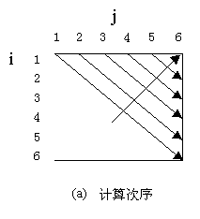
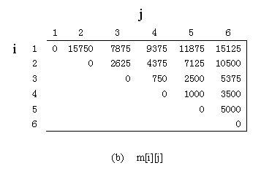
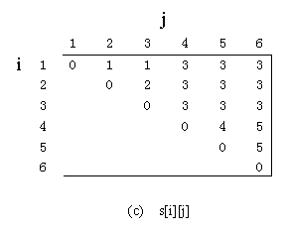
计算矩阵连乘A₁A₂A₃A₄A₅A₆，各矩阵维数如下：
A₁ | A₂ | A₃ | A₄ | A₅ | A₆
30 ×35 | 35 ×15 | 15 ×5 | 5 ×10 | 10 ×20 | 20 ×25

Slide 16
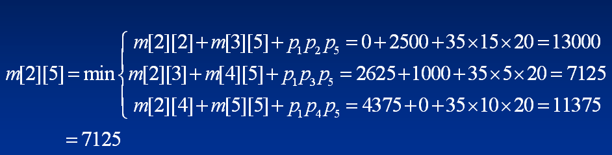
因此，S[2][5]=3。

Slide 17
构造最优解
A_{1..n}
A_{1..s[1][n]}
A_{s[1][n]+1..n}
A_{1..s[1][s[1][n]]}
A_{s[1][s[1][n]]+1..s[1][n]}
A_{s[1][n]+1..s[s[1][n]+1][n]}
A_{s[s[1][n]+1][n]+1..n}
……

Slide 18
void Traceback(int i, int j, int **s){
if(i==j) return;
Traceback(i, s[i][j], s);
Traceback(s[i][j]+1, j, s);
printf(”Multiply A%d,%d”,i,s[i][j]);
printf(”and A%d,%d\n”,s[i][j]+1,j);
}

Slide 19
要点总结
最优子结构
  问题的最优解包含着它的子问题的最优解。
  最优子结构性质使我们能够以自底向上的方式递归的由子问题的最优解逐步构造出整个问题的最优解。
重叠子问题
  用递归算法自顶向下求解此问题时，每次产生的子问题并不总是新问题，有些子问题被反复计算多次。
  动态规划算法对每一个子问题仅求解一次，而后将其解保存以备查找，避免了重复计算。

Slide 20
备忘录方法
备忘录方法的控制结构与直接递归方法的控制结构相同，区别在于备忘录方法为每个解过的子问题建立了备忘录以备需要时查看，避免了相同子问题的重复求解。
int LookupChain(int i, int j)
{
if (i == j) return 0;
if (m[i][j] > 0) return m[i][j];
int u = LookupChain(i，i) + LookupChain(i+1，j) + p[i-1]*p[i]*p[j];
s[i][j] = i;
for (int k = i+1; k < j; k++) {
int t = LookupChain(i，k) + LookupChain(k+1，j) + p[i-1]*p[k]*p[j];
if (t < u) { u = t; s[i][j] = k;}
}
m[i][j] = u;
return u;
}

Slide 21
最长公共子序列
若给定序列X={x₁,x₂,…,x_{m}}，则另一序列Z={z₁,z₂,…,z_{k}}，是X的子序列是指存在一个严格递增下标序列{i₁,i₂,…,i_{k}}使得对于所有j=1,2,…,k有：z_{j}=x_{ij}。例如，序列Z={B，C，D，B}是序列X={A，B，C，B，D，A，B}的子序列，相应的递增下标序列为{2，3，5，7}。
给定2个序列X和Y，当另一序列Z既是X的子序列又是Y的子序列时，称Z是序列X和Y的公共子序列。
给定2个序列X={x₁,x₂,…,x_{m}}和Y={y₁,y₂,…,y_{n}}，找出X和Y的最长公共子序列。

Slide 22
最长公共子序列的结构
设序列X={x₁,x₂,…,x_{m}}和Y={y₁,y₂,…,y_{n}}的最长公共子序列为Z={z₁,z₂,…,z_{k}} ，则
(1)若x_{m}=y_{n}，则z_{k}=x_{m}=y_{n}，且Z_{k-1}是X_{m-1}和Y_{n-1}的最长公共子序列。
(2)若x_{m}≠y_{n}且z_{k}≠x_{m}，则Z是X_{m-1}和Y的最长公共子序列。
(3)若x_{m}≠y_{n}且z_{k}≠y_{n}，则Z是X和Y_{n-1}的最长公共子序列。
由此可见，2个序列的最长公共子序列包含了这2个序列的前缀的最长公共子序列。因此，最长公共子序列问题具有最优子结构性质。

Slide 23
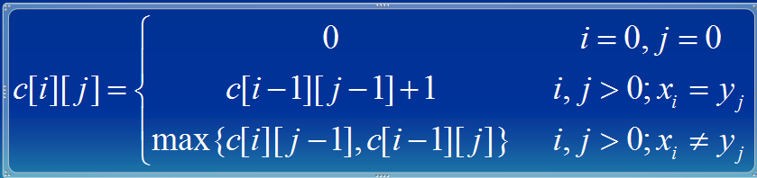
子问题的递归结构
由最长公共子序列问题的最优子结构性质建立子问题最优值的递归关系。用c[i][j]记录序列Xi和Yj的最长公共子序列的长度。其中， X_{i}={x₁,x₂,…,x_{i}}；Yj={y₁,y₂,…,y_{j}}。当i=0或j=0时，空序列是X_{i}和Y_{j}的最长公共子序列。故此时C[i][j]=0。其它情况下，由最优子结构性质可建立递归关系如下：

Slide 24
计算最优值
由于在所考虑的子问题空间中，总共有θ(mn)个不同的子问题，因此，用动态规划算法自底向上地计算最优值能提高算法的效率。
void LCSLength(int m，int n，char *x，char *y，int **c，int **b)
{
int i，j;
for (i = 1; i <= m; i++) c[i][0] = 0;
for (i = 1; i <= n; i++) c[0][i] = 0;
for (i = 1; i <= m; i++)
for (j = 1; j <= n; j++) {
if (x[i]==y[j]) {
c[i][j]=c[i-1][j-1]+1; b[i][j]=1;}
else if (c[i-1][j]>=c[i][j-1]) {
c[i][j]=c[i-1][j]; b[i][j]=2;}
else { c[i][j]=c[i][j-1]; b[i][j]=3; }
}
}

Slide 25
构造最长公共子序列
void LCS(int i，int j，char *x，int **b)
{
if (i ==0 || j==0) return;
if (b[i][j]== 1) {
LCS(i-1，j-1，x，b);
cout<<x[i]; }
else if (b[i][j]== 2) LCS(i-1，j，x，b);
else LCS(i，j-1，x，b);
}

Slide 26
算法的改进
在算法lcsLength和lcs中，可进一步将数组b省去。事实上，数组元素c[i][j]的值仅由c[i-1][j-1]，c[i-1][j]和c[i][j-1]这3个数组元素的值所确定。对于给定的数组元素c[i][j]，可以不借助于数组b而仅借助于c本身在常数时间内确定c[i][j]的值是由c[i-1][j-1]，c[i-1][j]和c[i][j-1]中哪一个值所确定的。
如果只需要计算最长公共子序列的长度，则算法的空间需求可大大减少。事实上，在计算c[i][j]时，只用到数组c的第i行和第i-1行。因此，用2行的数组空间就可以计算出最长公共子序列的长度。

Slide 27

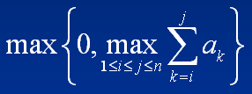

最大子段和问题
给定由n个整数(可能为负整数)组成的序列a₁,a₂,…,a_{n},求该序列形如 的子段和的最大值。当所有整数均为负整数时定义其最大子段和为０。依此定义，所求的最优值为:
例如:
A=(-2，11，-4，13，-5，-2)
最大子段和为

Slide 28
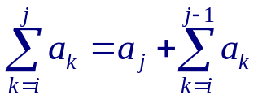
蛮算
int maxSum()
{
int n=a.length-1;
int sum=0;
for (int i=1;i<=n;i++) {
int thissum=0;
for (int j=i;j<=n;j++) {
for (int k=i;k<=j;k++) thissum+=a[k];
if (thissum>sum) {
sum=thissum;
besti=i;
bestj=j;
}
}
return sum;
}
thissum+=a[j];
注意到 ，则可将算法中的最后一个for循环省去，避免重复计算，只需要O(n²)的计算时间。

Slide 29
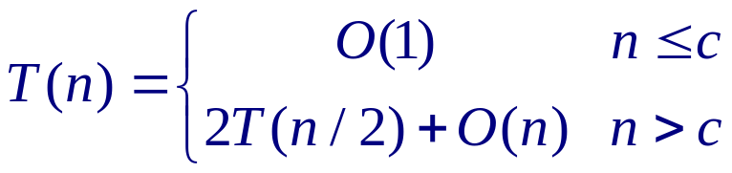



分治算法
复杂度分析
T(n)=O(nlogn)
如果将所给的序列a[1:n]分为长度相等的2段a[1:n/2]和a[n/2+1:n]，分别求出这2段的最大子段和，则a[1:n]的最大子段和有3种情况。
(1)a[1:n]的最大子段和与a[1:n/2]最大子段和相同；
(2)a[1:n]的最大子段和与a[n/2+1:n]最大子段和相同；
(3)a[1:n]的最大子段和为 ，且1≤i≤n/2，n/2+1≤j≤n。
对于情形(3)。容易看出，a[n/2]与a[n/2+1]在最优子序列中。因此，可以在a[1:n/2]中计算出 ，并在a[n/2+1:n]中计算出 。则s1＋s2即为出现情形(3)时的最优值。据此可设计出求最大子段和的分治算法。

Slide 30


动态规划算法
记 ，1≤ j ≤n，则所求的最大子段和为
当b[j-1]>0时b[j]=b[j-1]+a[j]，否则b[j]=a[j]。由此可得计算b[j]的动态规划递归式
b[j]=max{b[j-1]+a[j], a[j]}， 1≤ j ≤n
int maxSum(int n, int *a)
{
int sum=0,
b=0;
for (int i=1;i<=n;i++) {
if (b>0) b+=a[i];
else b=a[i];
if (b>sum)sum=b;
}
return sum;
}
算法只需要O(n)计算时间和O(n)空间。

Slide 31
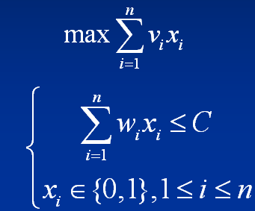
0-1背包问题
给定n种物品和一背包。物品i的重量是w_{i}，其价值为v_{i}，背包的容量为C。问应如何选择装入背包的物品，使得装入背包中物品的总价值最大?
目标函数
约束条件
问题归结为寻找一个满足约束条件，并使目标函数达到最大的解向量X=(x₁, x₂, …, x_{n})。

Slide 32
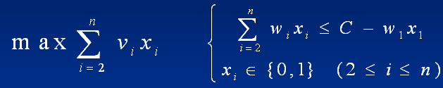
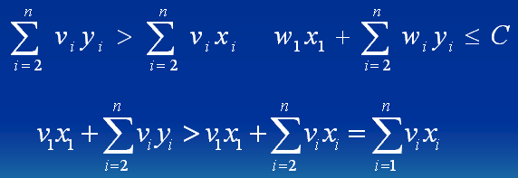
1. 最优子结构性质
设(x₁, x₂, …, x_{n})是所给0/1背包问题的一个最优解，则( x₂, …, x_{n})是下面一个子问题的最优解：
如若不然，设(y₂, …, y_{n})是上述子问题的一个最优解，则
因此，
这说明(x₁, y₂, …, y_{n})是所给0/1背包问题比(x₁, x₂, …, x_{n})更优的解，从而导致矛盾。

Slide 33
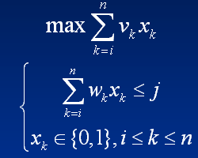
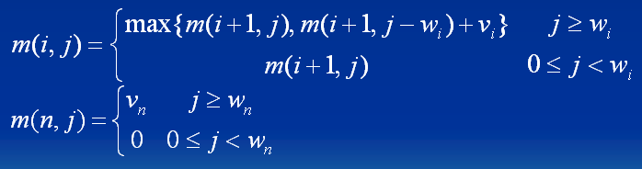
2. 递归关系
设所给0-1背包问题的子问题
的最优值为m(i，j)，即m(i，j)是背包容量为j，可选择物品为i，i+1，…，n时0-1背包问题的最优值。由0-1背包问题的最优子结构性质，可以建立计算m(i，j)的递归式如下。

Slide 34
3. 自底向上求解最优值
void Knapsack(int *v,int *w,int c,int n,int **m)
{
int i,j,jmax;
jmax=min(w[n]-1,c);
for(j=0;j<=jmax;j++)
m[n][j]=0;
for(j=w[n];j<=c;j++)
m[n][j]=v[n];
for(i=n-1;i>1;i--)
{
jmax=min(w[i]-1,c);
for(j=0;j<=jmax;j++)
m[i][j]=m[i+1][j];
for(j=w[i];j<=c;j++)
m[i][j]=max(m[i+1][j],m[i+1][j-w[i]]+v[i]);
}
If(c<w[1])
m[1][c]=m[2][c];
else
m[1][c]=max(m[2][c],m[2][c-w[1]]+v[1]);
}
时间复杂度：O(nc)

Slide 35
4. 构造最优解
void Traceback(int (**m,int *w,int c,int n,int *x)
{
int i;
for(i=1;i<n;i++)
{
if(m[i][c]==m[i+1][c])
x[i]=0;
else
{
x[i]=1;
c-=w[i];
}
}
x[n]=(m[n][c])?1:0;
}
时间复杂度：O(n)

